Slide 1
Ukázka použití nástroje phpMyAdmin

Slide 2
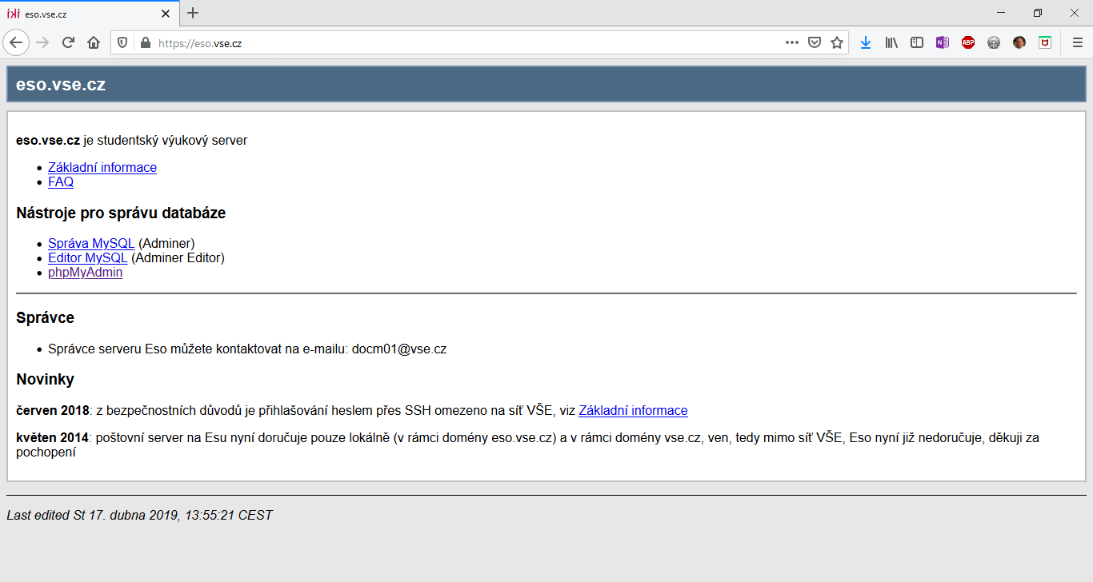
phpMyAdmin si budeme ukazovat na školním výukovém serveru eso.vse.cz
Odkaz na něj najdete na homepage.
Pokud s ním budete pracovat někde jinde, je možné, že budete mít trošku jinou verzi – základní vlastnosti ale budou stejné.

Slide 3
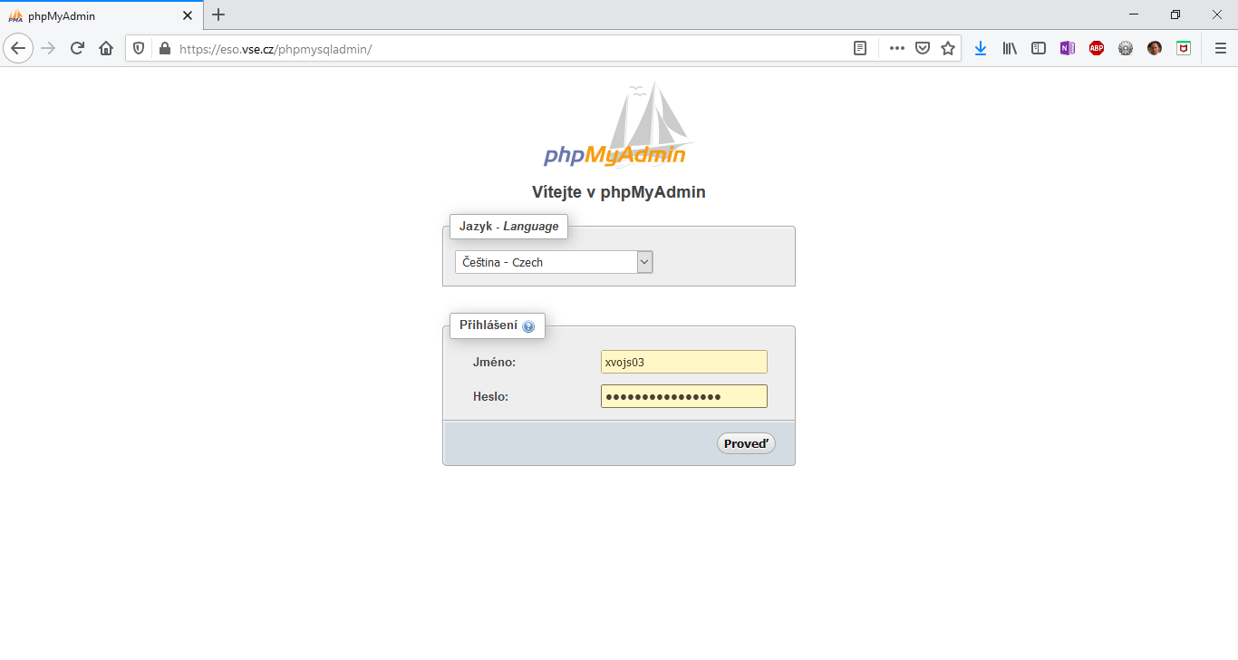
Nejprve se budete muset přihlásit.
Heslo najdete ve svém domovském adresáři na sftp, v souboru mysql-heslo.txt.

Slide 4
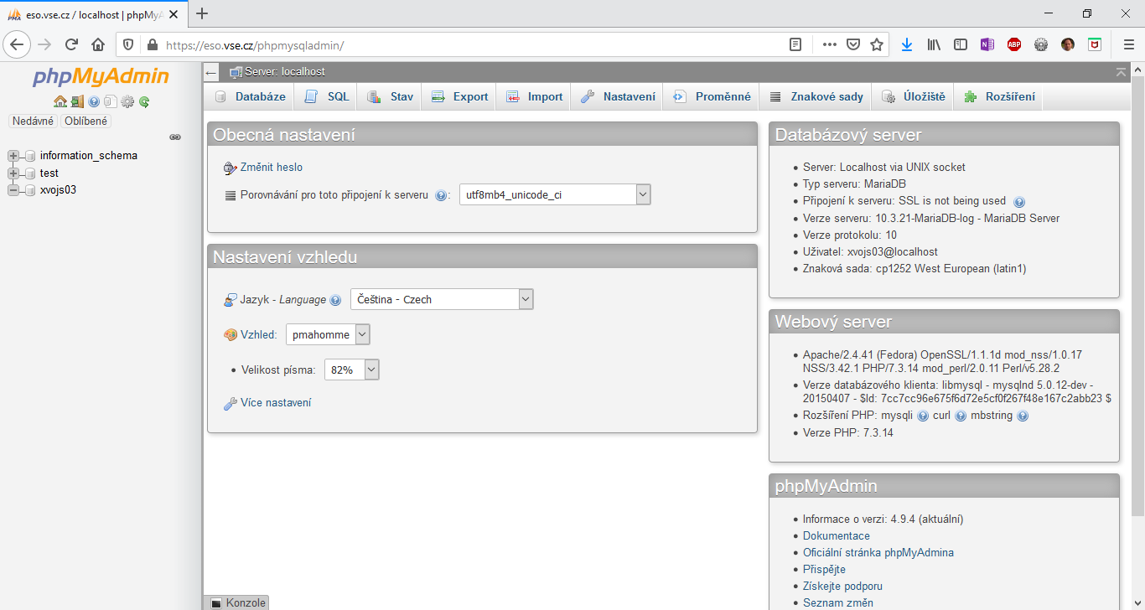
Po přihlášení se vám zobrazí hlavní rozhraní programu.
V levém sloupci najdete přehled všech dostupných databází a v nich umístěných tabulek a view.
Na server eso máte 2 databáze:
jednu pojmenovanou dle vašeho uživatelského jména (tu budeme používat)
a poté databázi test – k té mají přístup všichni uživatelé
V pravé části pak najdete záložky, ve kterých můžete pracovat s vybranou DB, tabulkou atp.

Slide 5
Nejprve tedy klikněte na název databáze, se kterou chcete pracovat.

Slide 6
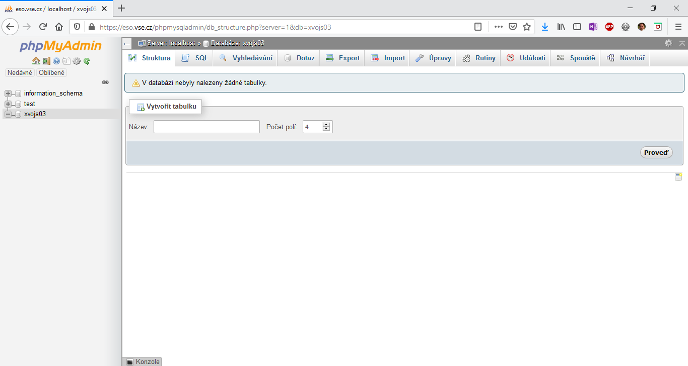
Zatím v ní pravděpodobně nemáte žádné tabulky. Ale k těm až za chvíli…
Jako první operaci, kterou URČITĚ PROVEĎTE, je ZMĚNA VÝCHOZÍHO KÓDOVÁNÍ.
Klikněte na záložku „Úpravy“.

Slide 7
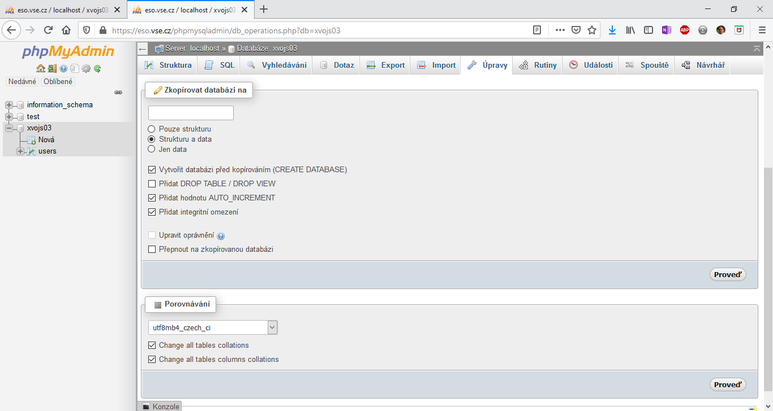
Vyberte si kódování utf8mb4. (jde o plnohodnotnou sadu UTF-8, starší kódování zde označené jako „utf8“ nepodporuje některé nové znaky – např. smajlíky)
Poté změny potvrďte příslušným tlačítkem „Proveď“.

Slide 8
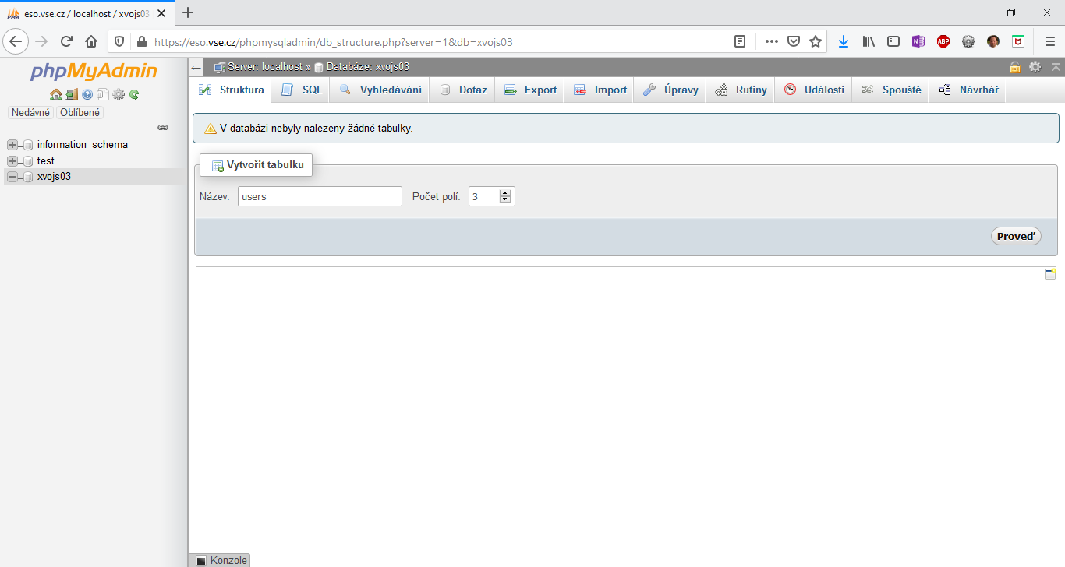
A zpátky na záložku „Struktura“, kde si ukážeme vytváření tabulek.
Budeme vytvářet tabulku „users“ se 3 sloupci.
Pokud si nejste jisti, kolik sloupců chcete mít, doporučuji zde zadat počet menší – jejich doplnění je jednodušší, než případné odebírání.

Slide 9
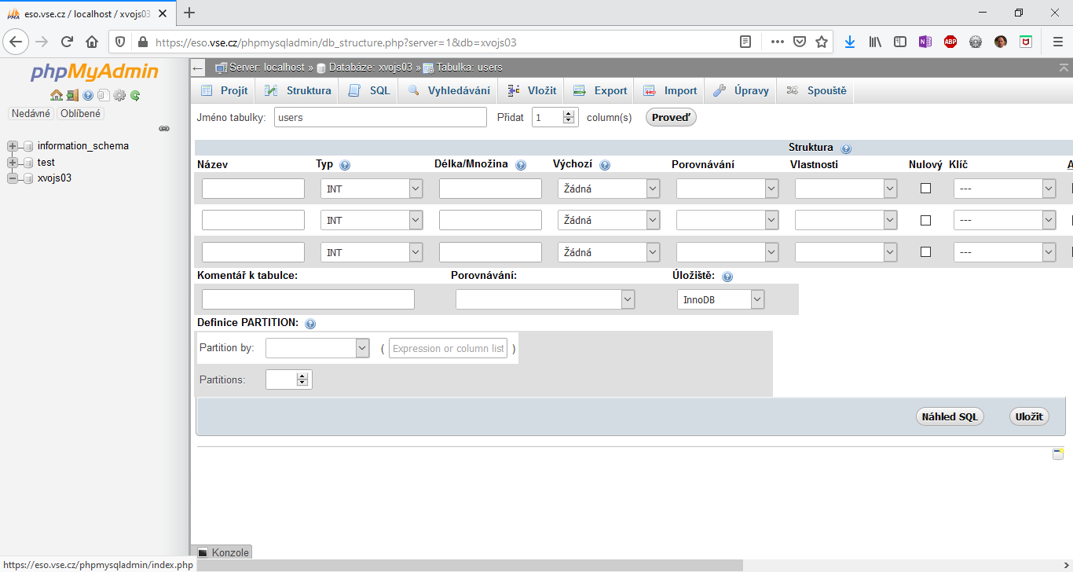
Zobrazí se vám tabulka, ve které můžete jednotlivé sloupce nastavit.

Slide 10
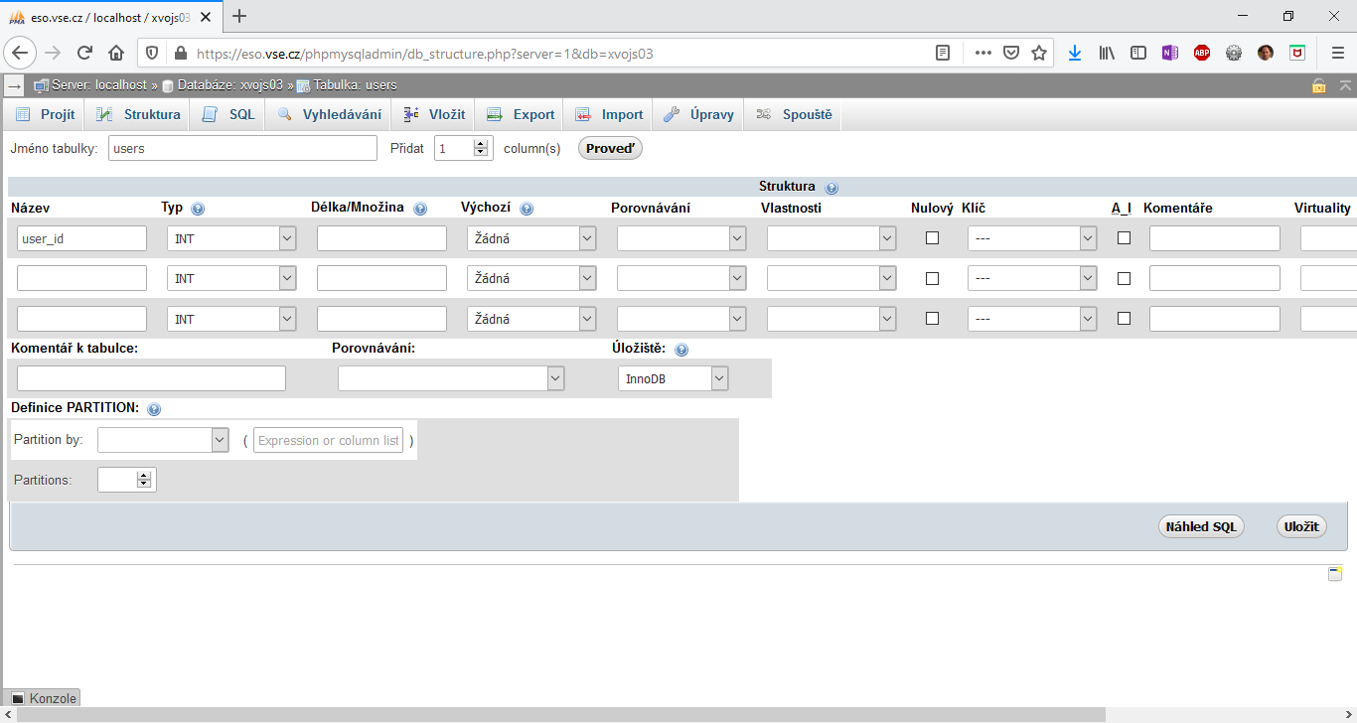
Nejprve začneme sloupcem „user_id“, který bude obsahovat celá čísla.
V poli „Klíč“ jej označíme jako primární.

Slide 11
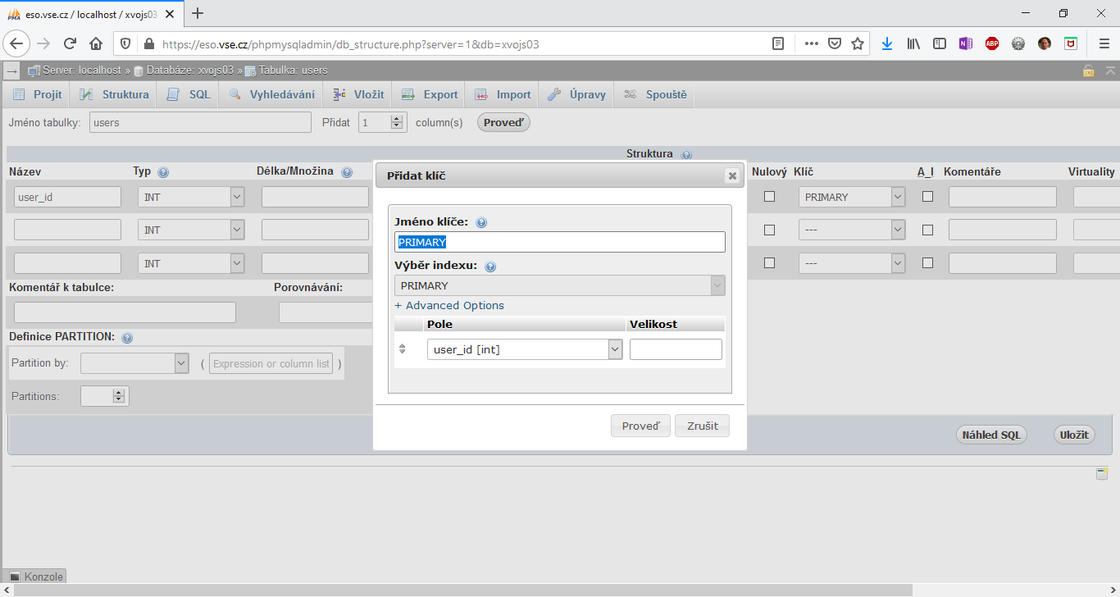
A potvrdíme vytvoření daného klíče.

Slide 12
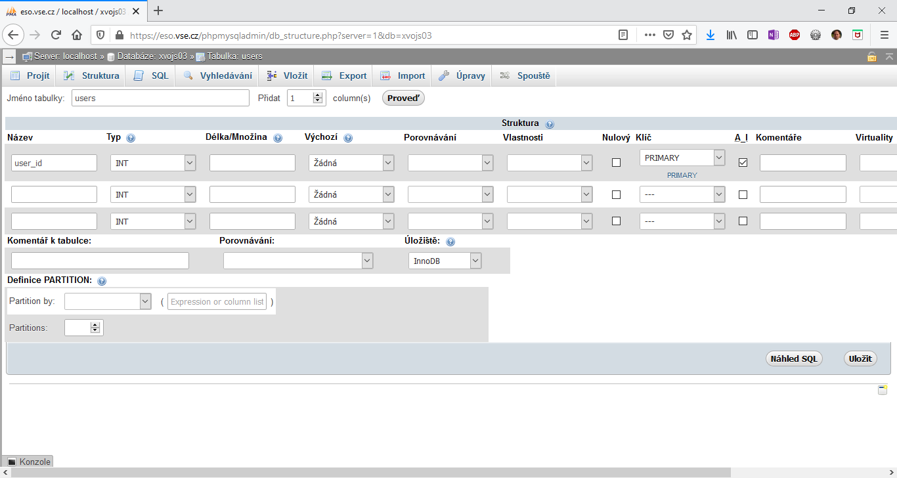
Nakonec zvolíme pro daný sloupec vlastnost „auto increment“ – tj. chceme nové řádky označovat zvětšujícími se celými čísly.

Slide 13
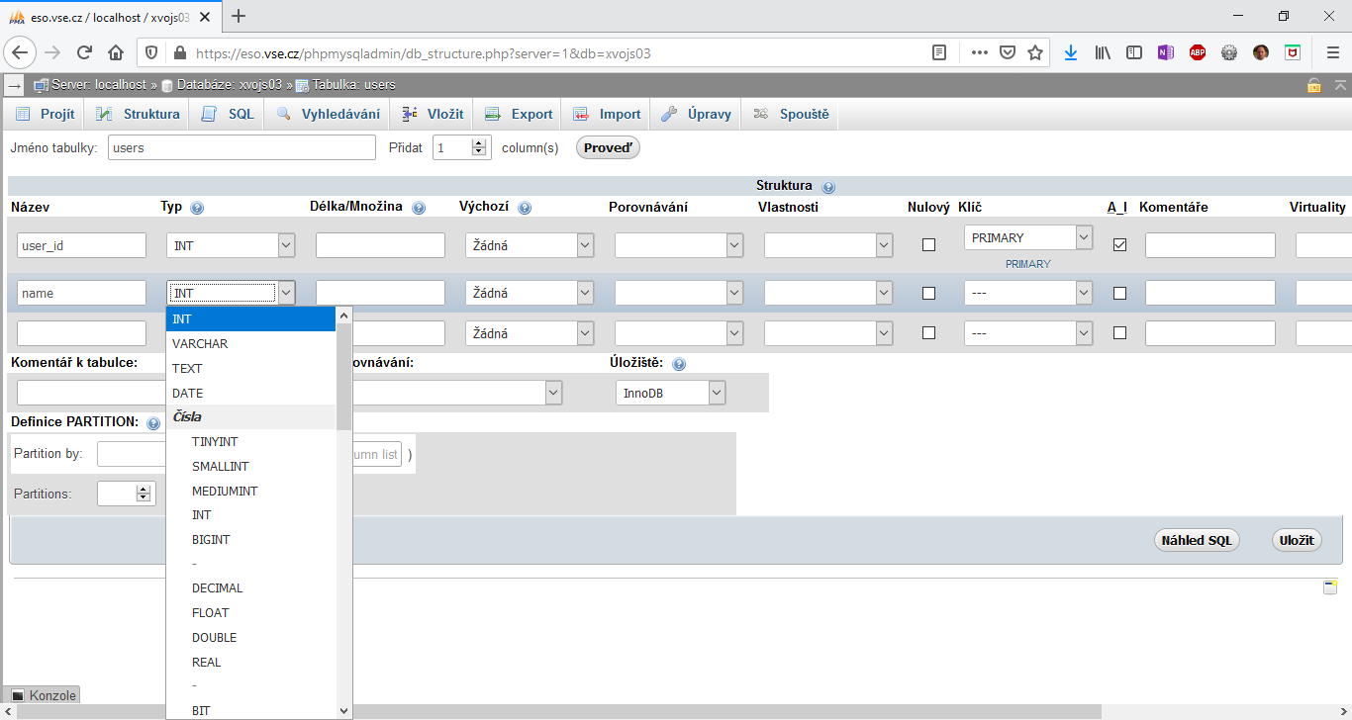
Dalším sloupcem bude „name“, který bude obsahovat textové řetězce o maximální zvolené délce – tj. VARCHAR.

Slide 14

Požadovanou maximální délku poté vložíme do sloupce „Délka/množina“.
A stejným způsobem poté začneme definovat sloupec „email“.

Slide 15
Poté zkontrolujeme, že máme jako úložiště vybrané InnoDB.

Slide 16
A tlačítky v pravém dolním rohu máte možnost si buď jen nechat vygenerovat příslušný SQL CREATE, nebo nechat tabulku rovnou vytvořit.

Slide 17
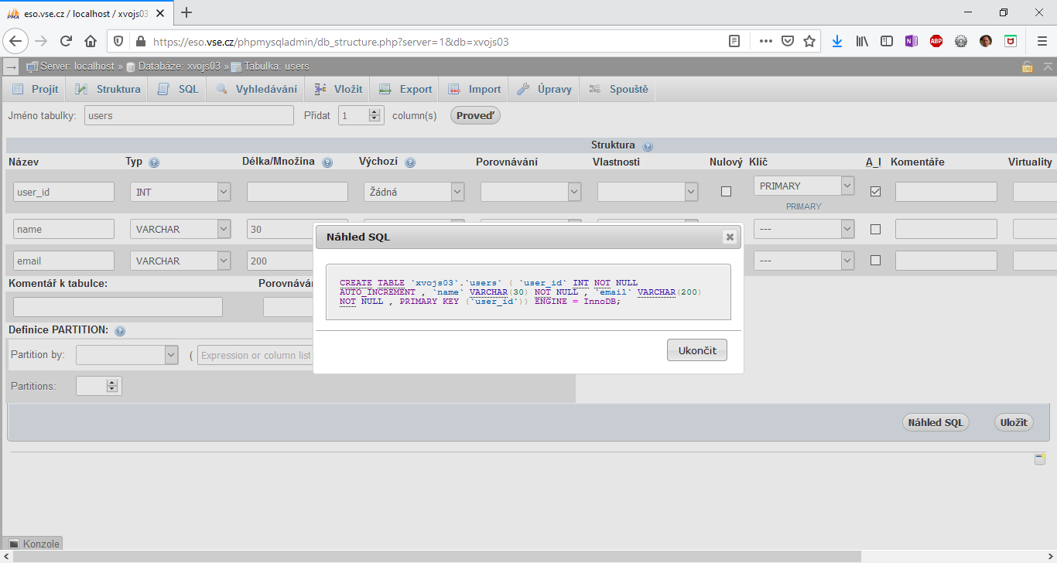
To, co generuje phpMyAdmin, je opravdu normální SQL (které bychom mohli napsat i ručně).

Slide 18
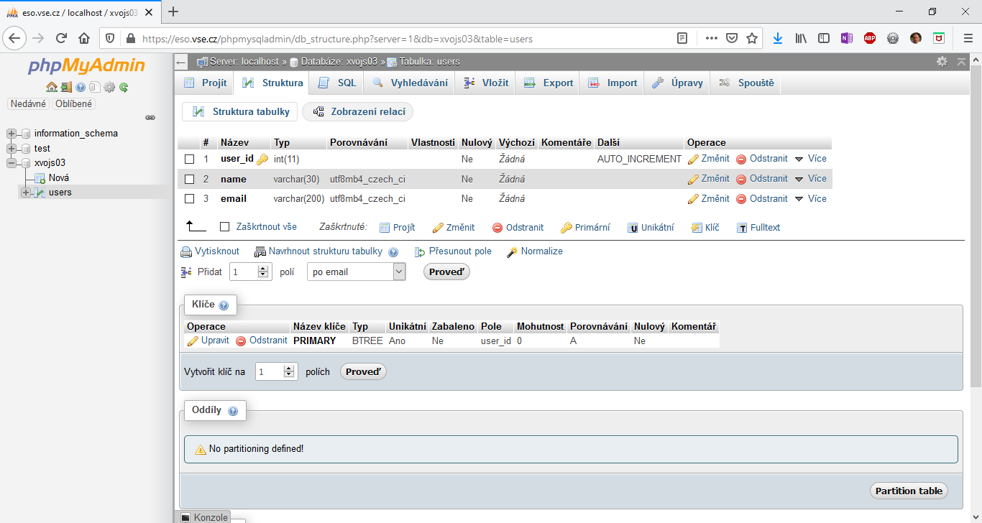
Struktura vytvořené tabulky poté vypadá takto.
V zobrazeném přehledu máte možnost sloupce přidávat, odebírat i upravovat.

Slide 19
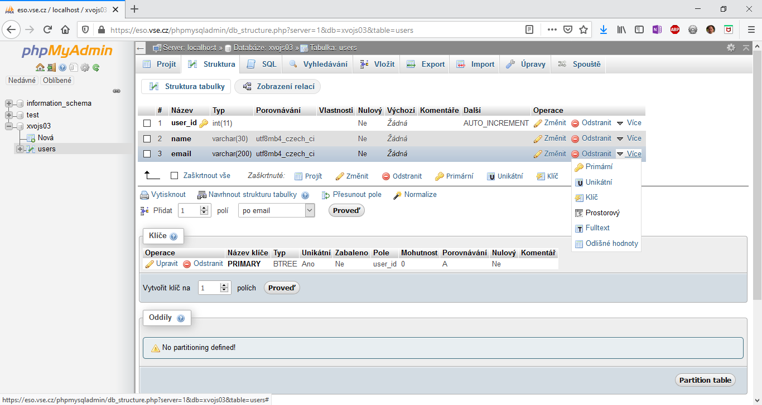
Jednoduše jim také můžete přidat další klíče (indexy).
Pro jeden sloupec tu k této operaci máme rovnou zobrazený odkaz.
Pokud chceme klíč složený, vybereme dané sloupce pomocí zatržítek a pro vytvoření klíče použijeme odkaz pod tabulkou.

Slide 20
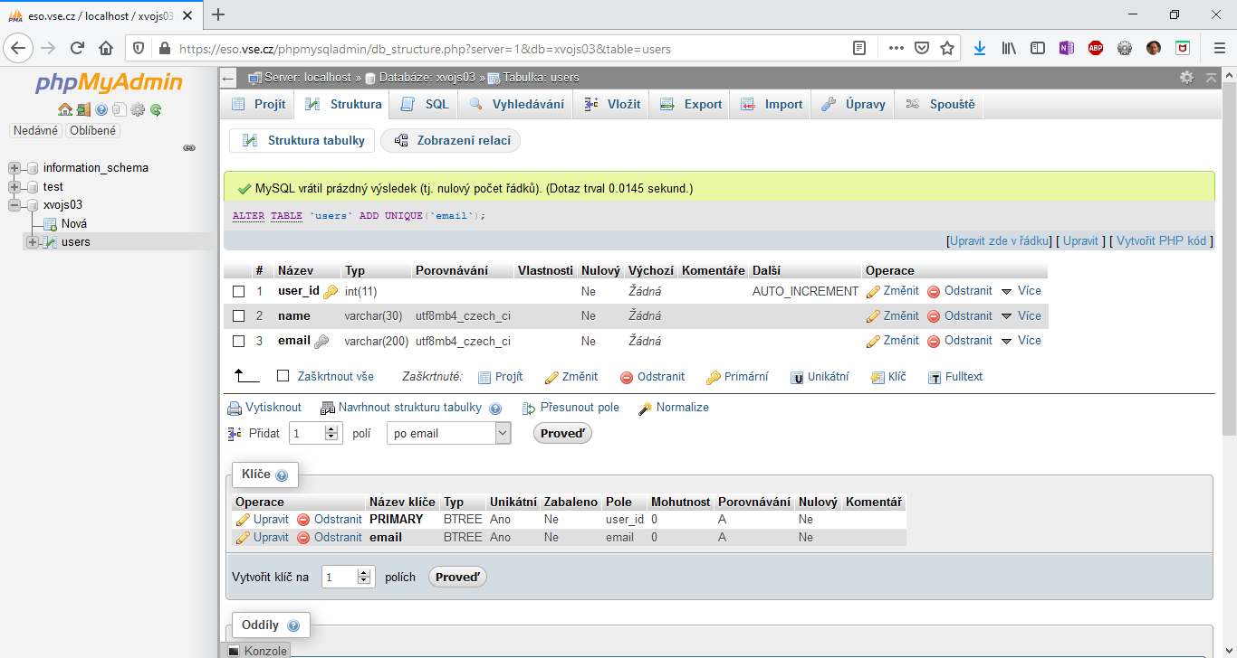
Po potvrzení nám phpMyAdmin ukáže SQL kód, který spustil.
Pod přehledem sloupců tabulky poté najdete přehled jednotlivých klíčů.

Slide 21
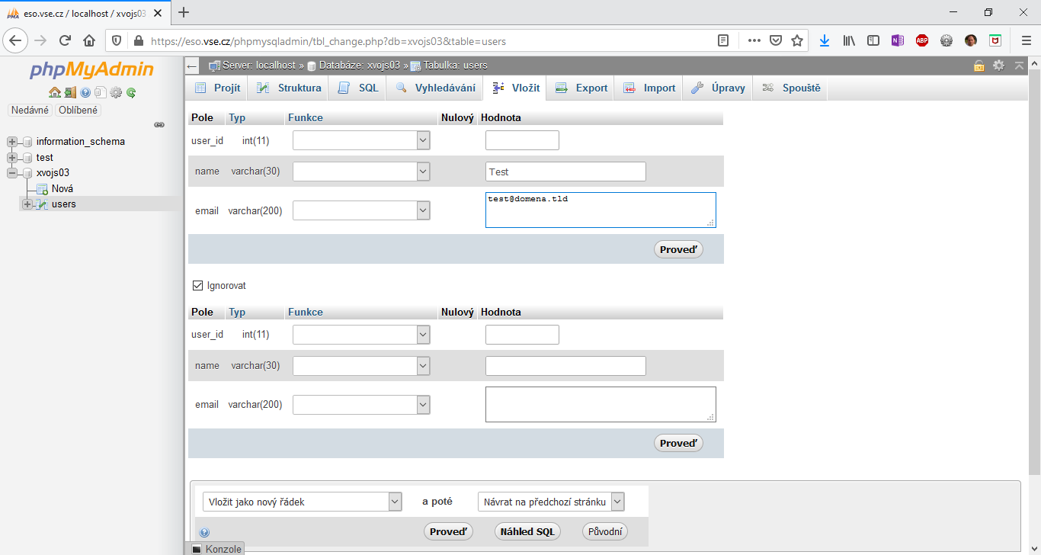
Při vybrané konkrétní tabulce máme na záložce „Vložit“ možnost přidávat nové záznamy.

Slide 22
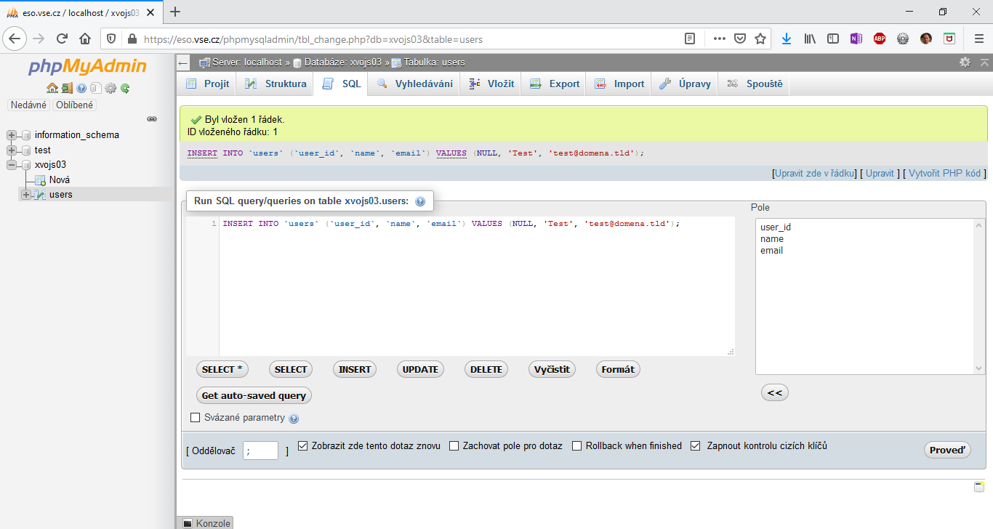
Na záložce SQL pak můžeme psát příkazy ručně, si zde můžeme upravit příkazy vygenerované např. vkládacím formulářem.

Slide 23
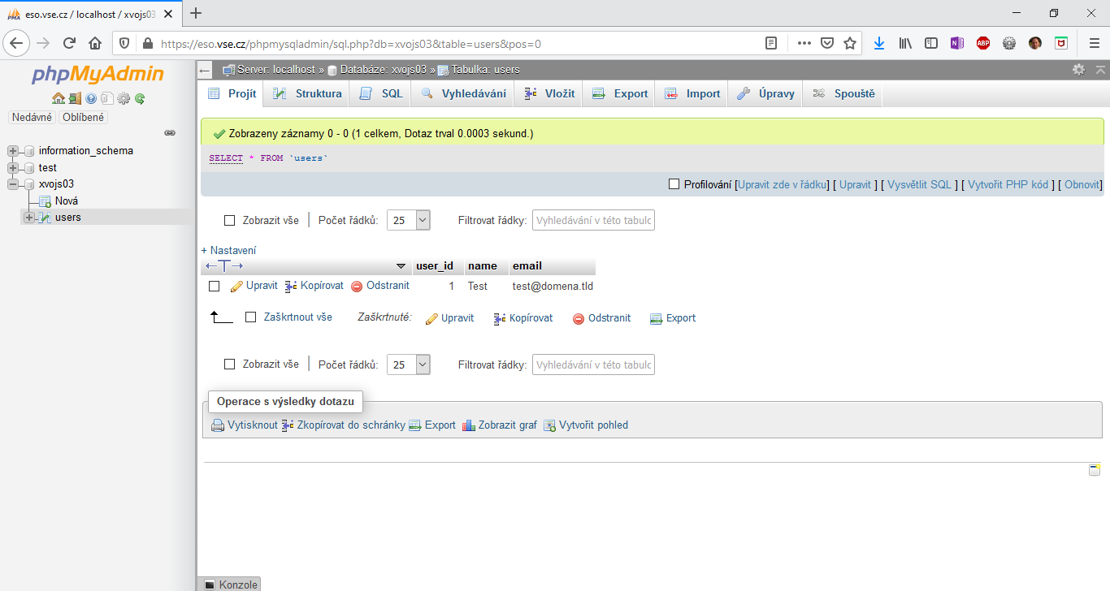
Na záložce „Projít“ pak máte možnost procházet jednotlivé řádky tabulky, upravovat je a mazat.

Slide 24
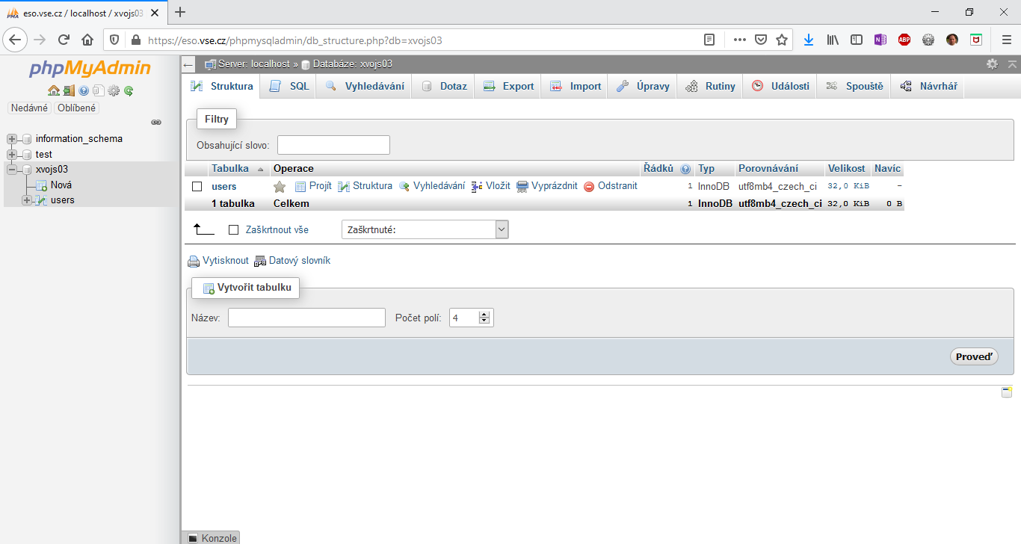
Když se přepneme zpět na databázi, najdeme v záložkách poté možnost pracovat s databází jako celkem.
Např. na záložce „Struktura“ najdeme všechny tabulky.

Slide 25

Tady začneme s tvorbou další tabulky…

Slide 26
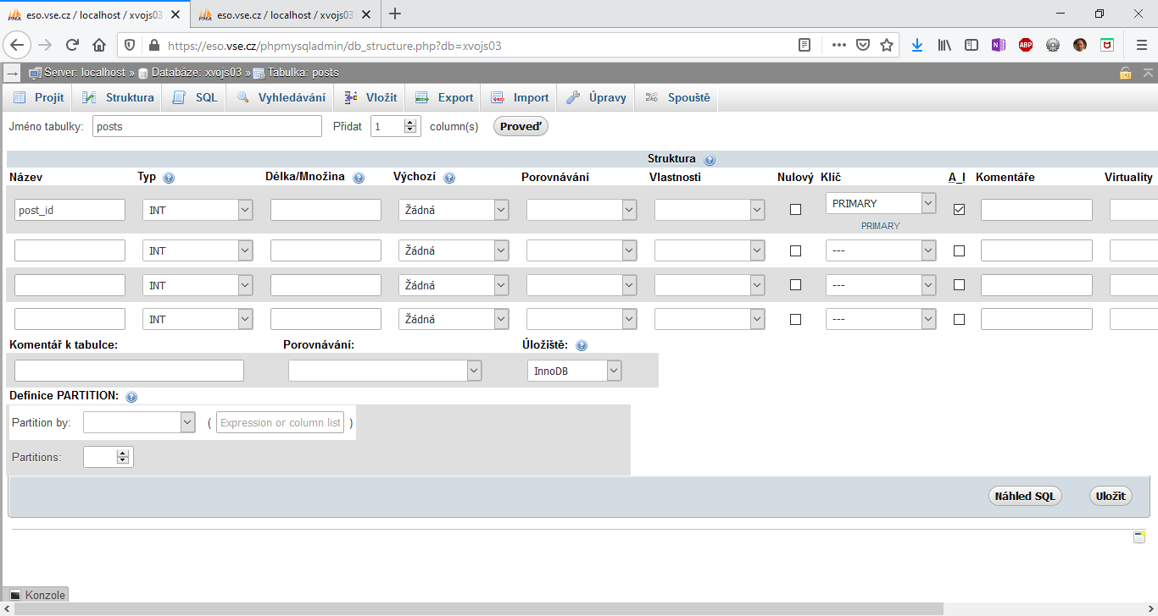
Půjde o tabulku „posts“, ve které je jako první sloupec opět umělý celočíselný klíč s autoincrementem.

Slide 27
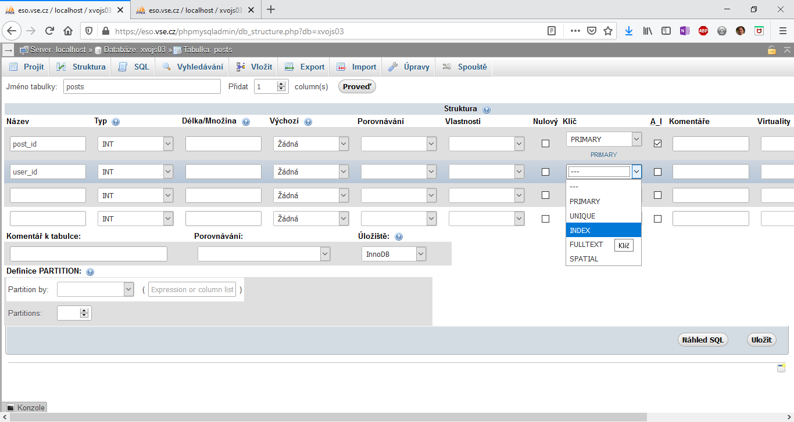
Dalším sloupcem bude „user_id“ a bude v něm zachycena vazba na tabulku s uživateli.
Aby mohl být klíč součástí foreign key, musí být zahrnut do klíče PRIMARY, UNIQUE nebo INDEX.

Slide 28
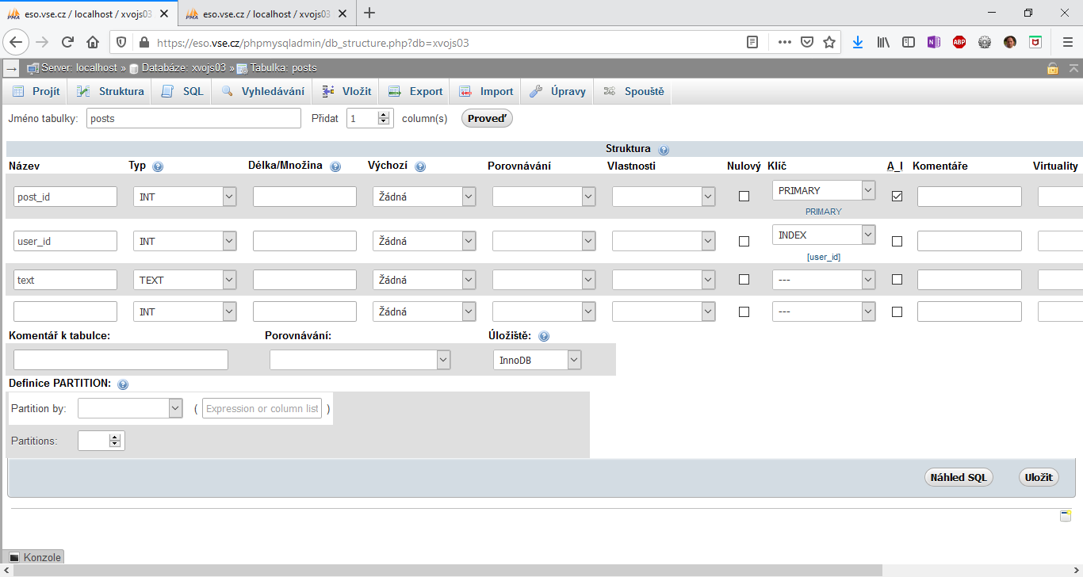
Následně tu bude sloupec „text“. Datový typ „text“ slouží pro ukládání dlouhých textů a je z technického hlediska uložen mimo hlavní tabulku.

Slide 29

Posledním sloupcem bude „updated“, který bude typu TIMESTAMP a nastavíme ho tak, aby se aktualizoval při každé změně daného řádku.
Pozor, v tabulce může být jen jeden sloupec s automatickou aktualizací.

Slide 30
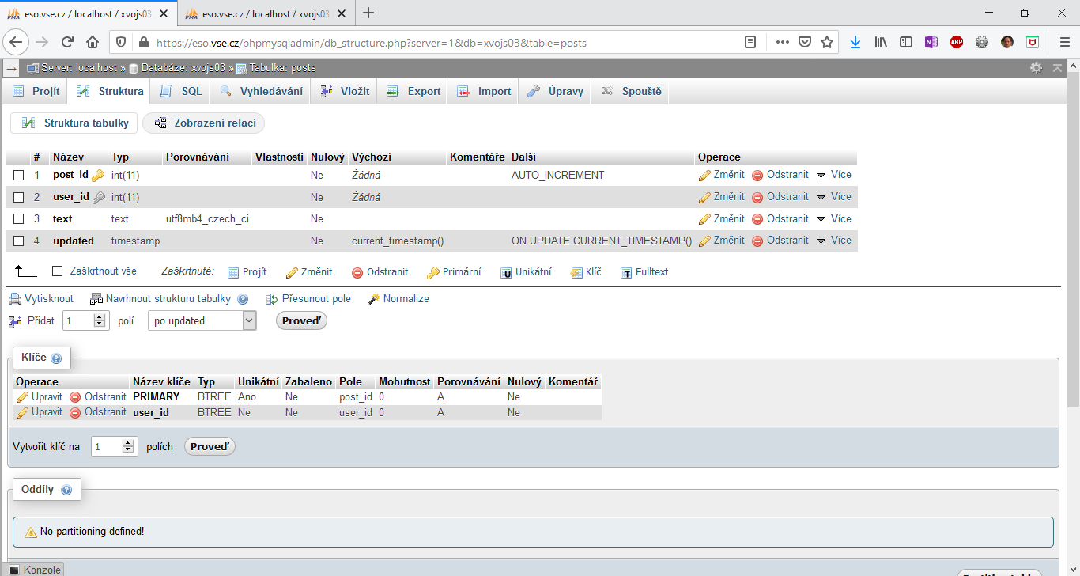
Výsledkem bude normální tabulka, která sice má v sobě 2 klíče, ale není zde dosud definována žádná vazba na tabulku users.
Pro přepnutí se do nastavení vazeb klikněte na „Zobrazení relací“.

Slide 31
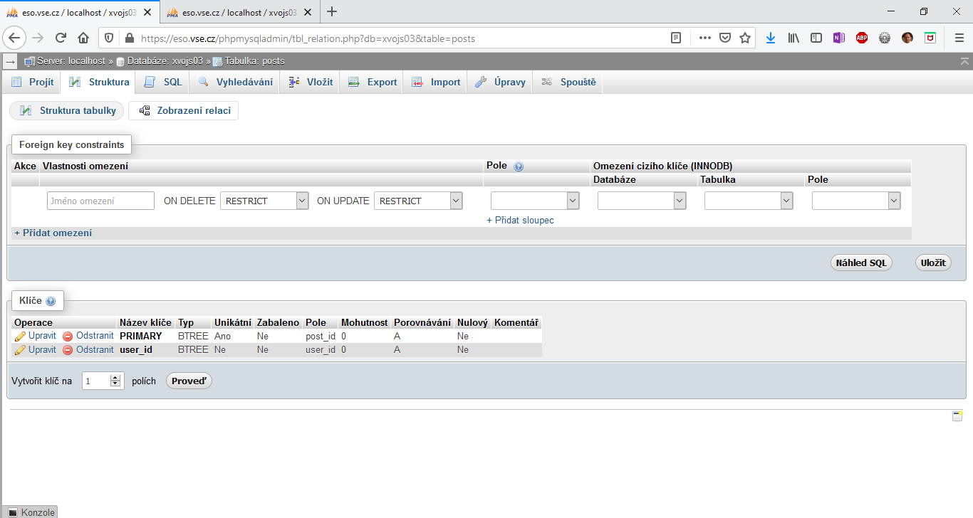
Na této stránce pak máme možnost naklikat nastavení cizích klíčů.

Slide 32
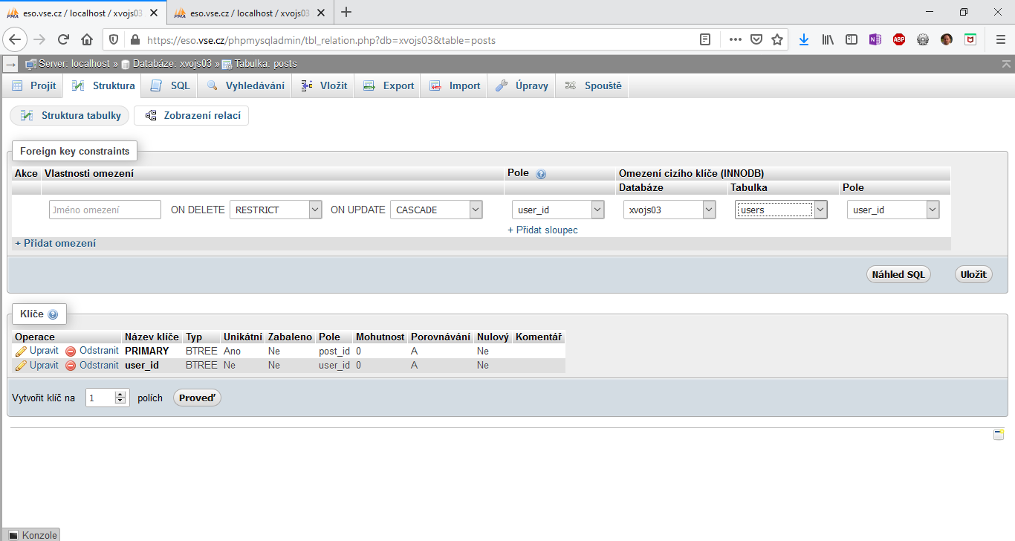
POZOR, vazby definujeme v nastavení té tabulky, která si má půjčovat hodnoty odjinud.
Z hlediska nastavení chování:
RESTRICT zakáže odstranění či změnu hodnoty ve využívané tabulce (tady zakáže smazání uživatele s alespoň 1 příspěvkem)
CASCADE zařídí propagaci změny daného user_id.

Slide 33
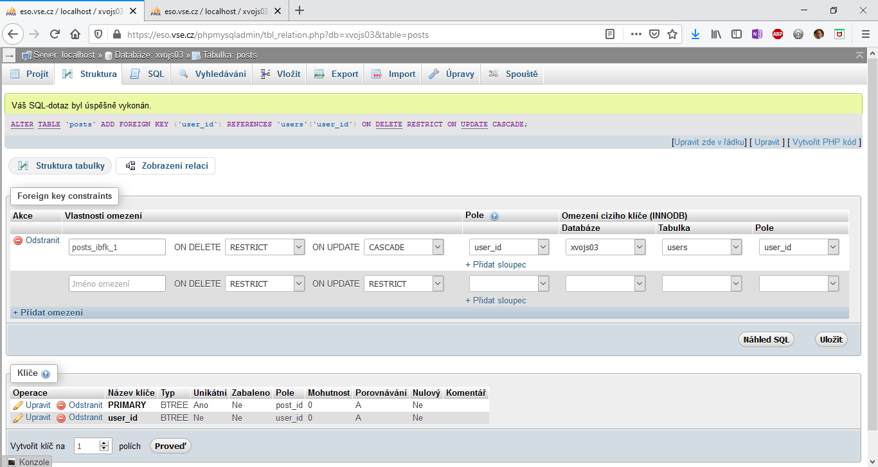
A opět si můžete prohlédnout SQL příkaz, který se spustil.

Slide 34
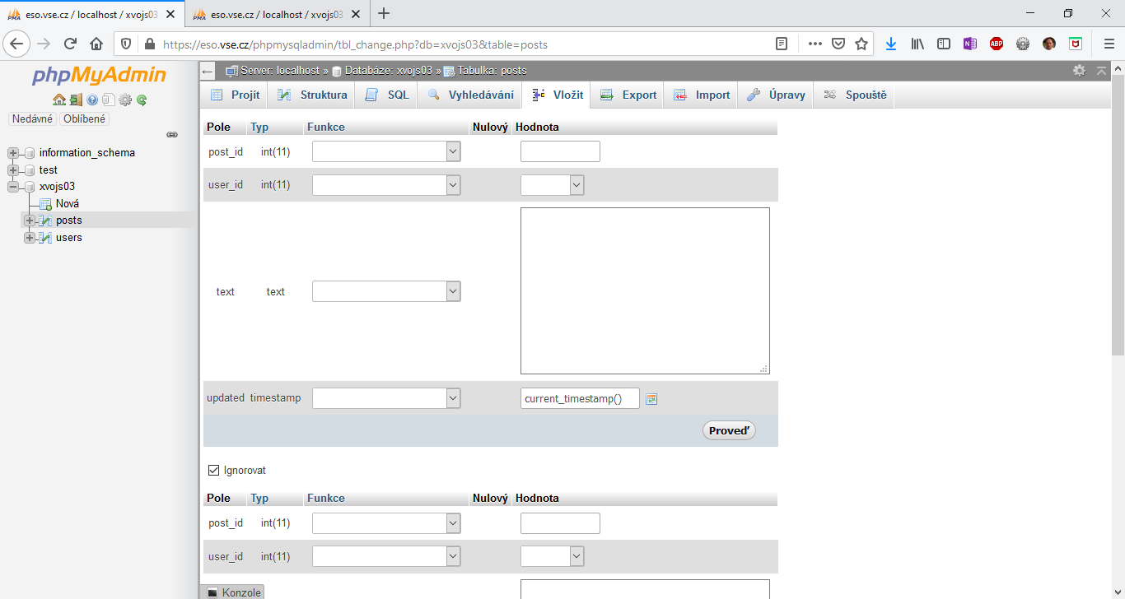
Při vkládání hodnot poté najdeme u user_id rozbalovací pole (select) s dostupnými hodnotami.

Slide 35
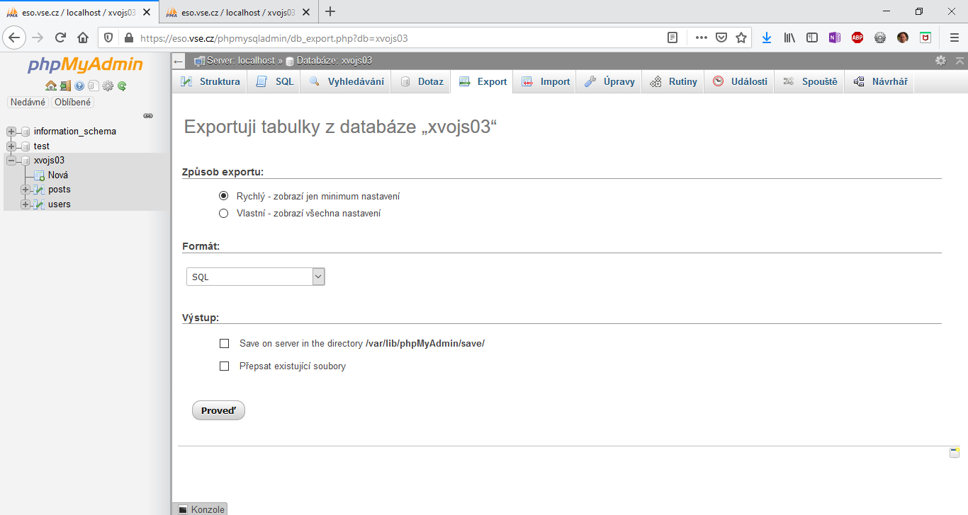
Po dokončení návrhu databáze ji doporučuji zazálohovat – na záložce „Export“ najdete možnost vygenerovat soubor s obsahem celé tabulky či databáze.
Při podrobném (vlastním) nastavení si budete moct vybrat jen konkrétní tabulky či jejich hodnoty.

Slide 36
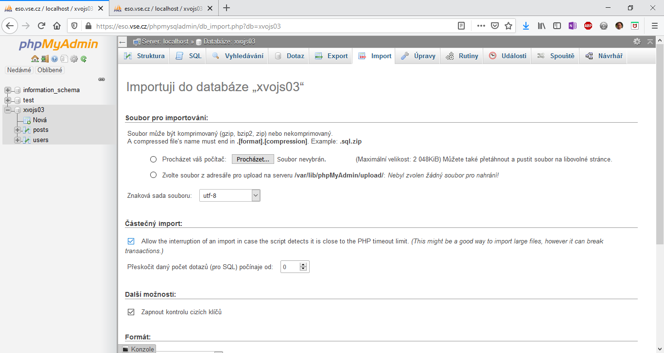
Pokud už zálohu máte, máte možnost ji nahrát zpět na záložce „Import“.

Slide 37
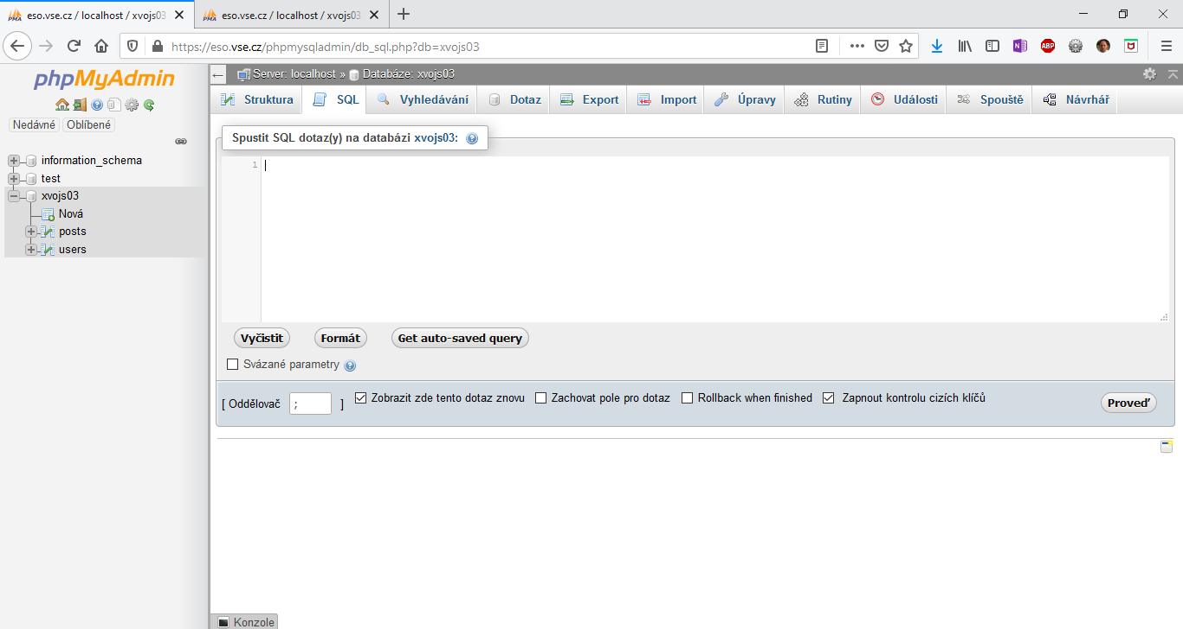
Případně je tu samozřejmě také možnost ručního vkládání SQL příkazů – obsah malého souboru s exportem můžete klidně nakopírovat rovnou sem.

Slide 38
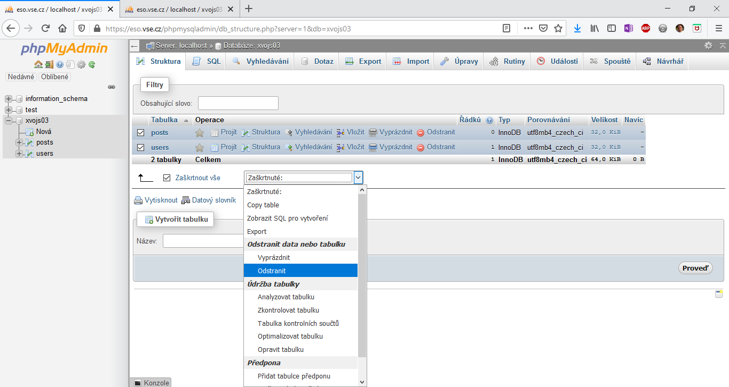
Pokud už tabulky v databázi nechcete, máte možnost je odstranit na kartě „Struktura“.
Chcete-li smazat tabulky provázané cizími klíči, doporučuji vám vybrat je pomocí zatržítek všechny najednou.

Slide 39
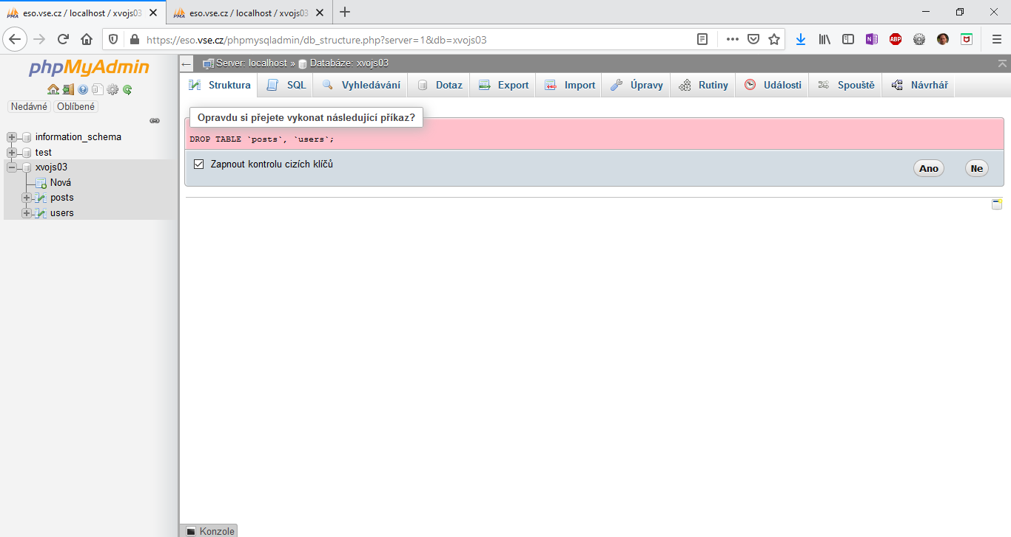
Potvrdíme připravený SQL příkaz…

Slide 40
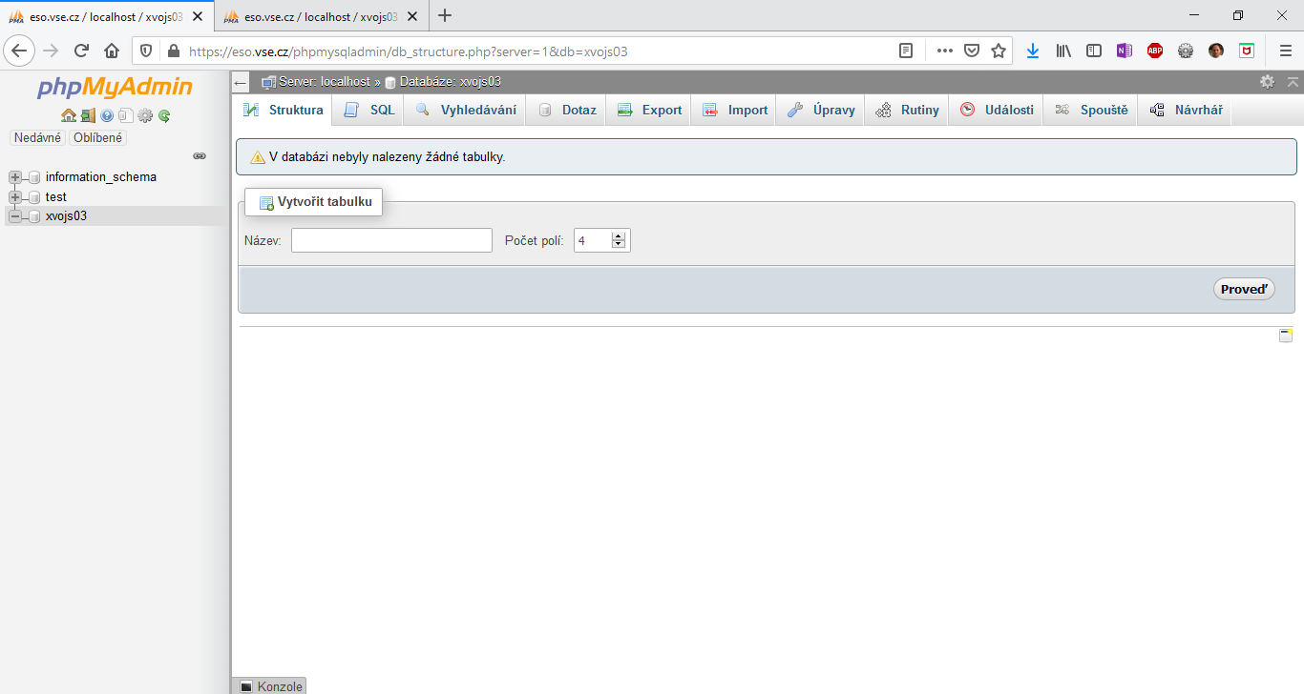
A máme opět prázdnou databázi.

